Slide 1

¿Por qué? Porque nos gusta

Slide 2

var YO = [
]
“ Felipe torres ”,
“ @fforres ”,
“ Nerd”,
“ MEAN stack developer ”,
“ YO <3 JS ”,
“ NodersCL ”

Slide 3






Slide 4

slack@noders.cl

Slide 5
Curso de Introducción a NodeJS
@ffores / Noders.cl

Slide 6
Al carajo con PHP.
Por qué NodeJS es la cumbia
@ffores / Noders.cl

Slide 7


NodeJS ⇒
@ffores / Noders.cl

Slide 8
¿Que es NodeJS?

Slide 9


Slide 10
Plataforma Javascript server-side
Aplicaciones web escalables
Chromium V8
(C) Es una bala

Slide 11
¿Y alguien lo usa?

Slide 12








Slide 13
¿Porque NodeJS?

Slide 14
Non blocking IO
Tiempo Real
Sockets (socket.io)

Slide 15

Blocking I/O
Non Blocking I/O

Slide 16
Blocking I/O
Non Blocking I/O
> Leer archivo desde el disco duro
> Guardar la info en variable “archivo”
> Imprimir “archivo”
> Hacer cualquier otra cosa
> Leer archivo desde el disco duro
> Cuando termine, imprimir la info.
> Hacer cualquier otra cosa
Callback

Slide 17
Blocking I/O
Non Blocking I/O
var archivo = fs.readFileSync(‘/archivo’);
console.log(archivo);
hacerAlgoMas();
fs.readFile(‘/archivo’, function(err,archivo){
console.log(archivo);
});
hacerAlgoMas();
Callback

Slide 18
Blocking I/O
var archivo = fs.readFileSync(‘/archivo’);
var archivo2 = fs.readFileSync(‘/archivo2’);
var archivo3 = fs.readFileSync(‘/archivo3’);
console.log(archivo);
console.log(archivo2);
console.log(archivo3);
hacerAlgoMas();

Slide 19
Non-Blocking I/O
fs.readFile(‘/archivo’, function(err,archivo){
console.log(archivo);
});
fs.readFile(‘/archivo2’, function(err,archivo2){
console.log(archivo2);
});
hacerAlgoMas();

Slide 20
Hello world

Slide 21
Eventos y Event loop

Slide 22

var http = require('http');
http.createServer(function(request, response) {
(...) /* Hacer algo */
}).listen(3000);
console.log("Aqui, escuchando el puerto 3000...");
Eventos
Event Loop
Cola de eventos
request
request

Slide 23
Hello world 2.0 y 3.0

Slide 24
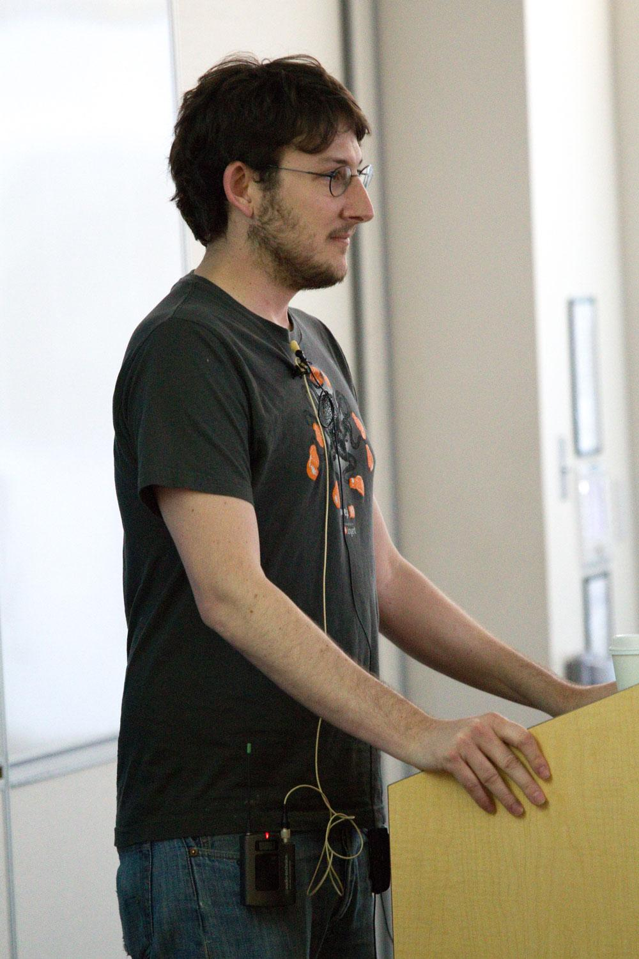
Ryan Dahl
Multitasking
Apache v/s NGINX
Estamos haciendo I/O mal
NGINX & JS

Slide 25

NPM
Node Package Manager
Notes:
Administrador de paquetes de node
gems en ruby
repositorio
proyecto importante de nodejs
Node es Dominic Toreto, Vin Diesel, NPM es el nitro.

Slide 26
Hello world 4.0
(require y npm)

Slide 27
Express
También con npm

Slide 28

¿Preguntas?

Slide 29
NodeJS > PHP
Blocking v/s Non Blocking
Eventos y Eventloop
Hello World
Require
NPM

Slide 30


slack@noders.cl
nodersCL

